Slide 1


«Фізкультурно-оздоровча діяльність школярів»
Херсонський районний відділ
ДУ «Херсонський центр контролю та профілактики хвороб МОЗ України»

Slide 2

Фізкультурно-оздоровча діяльність школярів
Здоров'я – безцінне надбання не тільки кожної людини, але і всього суспільства. Добре здоров'я, що розумно зберігається і зміцнюється самою людиною, забезпечує їй довге й активне життя.
Сама людина – творець свого здоров'я, за яке треба боротися.
З раннього віку необхідно вести активний спосіб життя, гартуватися, займатися фізкультурою і спортом, дотримуватися
правил особистої гігієни – словом домагатися розумними
шляхами досягнути справжньої гармонії здоров'я.

Slide 3

Фізична культура як здоровий спосіб життя
Регулярні фізичні вправи корисні не лише для здоров'я.
Фізичні вправи можуть зробити нас ще й розумнішими, адже вони посилюють роботу мозку і покращують нашу здатність навчатися та запам'ятовувати.

Slide 4

Рухова активність покращує фізичний та душевний стан людини. Дослідження показують, що фізична активність підвищує самооцінку, покращує настрій, сон, заряджає енергією, допомагає боротися зі стресом та знижує ризик розвитку депресії.
Заняття спортом зміцнюють наші кістки та м'язи, що допомагає нам залишатись у формі та легше справлятися зі справами.

Slide 5

ВИДИ РУХОВОЇ АКТИВНОСТІ
Ранкова зарядка
Ходьба
Біг
Прогулянки на велосипеді
Рухливі ігри

Slide 6

РАНКОВА ЗАРЯДКА
Ранкова зарядка прискорює процес пробудження, покращує загальний стан фізичного здоров'я, зміцнює сили і додає впевненості

Slide 7
Ранкова зарядка підвищує імунітет, тому вважається, що дитина, яка регулярно виконує фізичні вправи, буде менше хворіти.
Зарядка дисциплінує. Якщо дитина буде прокидатися раніше і робити коротку розминку - це вже перемога. Це допоможе адаптуватися дитині у дорослому житті, де мало «хочу» і багато «потрібно».
Крім того, ранкова гімнастика виробляє в організмі «гормони щастя», що приносять задоволення та відчуття піднесеного настрою протягом цілого дня.

Slide 8

Чим більше ми рухаємось, займаємось фізичними вправами, тим наше здоров'я міцнішає, стає кращим. Тіло має гарну статуру, нормальну масу.
Серце стає більш тренованим, а життєва місткість легень збільшується.
Фізичні вправи – це обов'язкова умова гарного самопочуття, міцного здоров'я та довголіття.

Slide 9
Чинники, які впливають на
фізичний розвиток
- Стан здоров'я;
- Дотримання режиму дня;
- Спадкова схильність;
- Харчування;
- Фізичне виховання;
- Загартовування.
Чинники, що загрожують здоров'ю
Недотримання здорового способу життя;
Зовнішнє середовище;
Низький рівень медичного обслуговування;
Несприятлива екологічна ситуація;
Шкідливі звички.

Slide 10
ЗАСОБИ ФІЗИЧНОГО ВИХОВАННЯ
Режим дня : повноцінний сон, прогулянка, гармонійне чергування навантаження та відпочинку.
Природні фактори : сонце, повітря, вода.
Фізичні вправи : перешикування, вправи спортивного характеру, рухливі ігри, масаж.
Харчування : дотримання часу між прийомами їжі, кількісний та якісний розподіл їжі, дотримання правил «тарілки здорового харчування» та правил поведінки під час прийому їжі.
Гігієнічні вимоги: гігієна одягу, відповідність одягу сезону.
Гігієна приміщення : достатнє світло, чисте повітря, комфортна температура.

Slide 11

У процесі занять фізичними вправами зміцнюється не лише тіло людини але й розвиваються такі моральні якості, як працьовитість, дисциплінованість, наполегливість, вольові якості. Систематичне виконання фізичних вправ сприяє прояву вольових зусиль, збереженні уваги при втомі; подоланні трудно-щів, обумовлених функціональними зрушеннями в організмі (небажання продовжувати роботу, біль, потреба «терпіти»); подоланні негативних емоцій ( страху, невпевненості, розгубленості); дотриманню певного режиму життя, тренування і харчування.

Slide 12

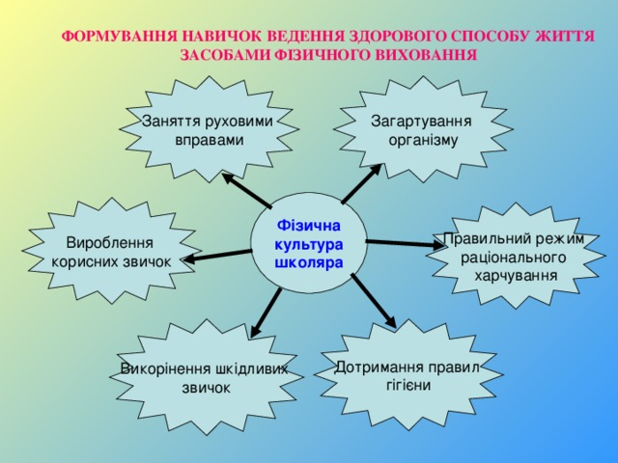


Slide 13
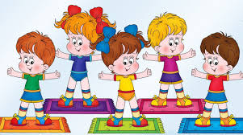
Здоров'я дітей – основне джерело щастя, радості батьків, педагогів і суспільства в цілому

Slide 14


Slide 15
Захистити здоров'я. Зберегти майбутнє.

